Slide 1
Университет „Проф. д-р Асен Златаров” - Бургас
Научна и художествено-творческа дейност
НИХ- 490/2023
Методически инструментариум по бедствени ситуации и защита

Slide 2
Списък на научния колектив
Ръководител
гл. ас. д-р Пламена Атанасова
Членове на екипа:
гл. ас. д-р Сабина Недкова
Златомира Попова спец. МЕД IV курс ФН 61, МФ
Карина Богданова спец. МЕД V курс ФН 08, МФ
Габриела Карабойчева спец. МЕД V курс ФН 04, МФ

Slide 3
Цел на проекта
Разработване на методически инструментариум по бедствени ситуации и защита чрез създаване на концептуално съдържание на обучителни материали визуално-ситуационни модели (ВСМ) за откриване на рискови и опасни ситуации.
Задачи
Анализ на методическите подходи и инструменти при обучението по бедствени ситуации и защита;
Създаване на концептуално съдържание на обучителни материали - визуално-ситуационни модели за откриване на рискови и опасни ситуации;
Художествено създаване на ВСМ;
Прилагане на методическия инструментариум, сред студенти и получаване на обратна връзка за полезността и приложимостта им.

Slide 4
Създадени са десет визуално-ситуационни модела (ВСМ) – черно-бели картини, по теми:
Земетресение;
Наводнение;
Йонизиращи лъчения и биологично действие на радиацията;
Дезактивация на храни от Радиоактивно замърсяване след авария в АЕЦ;
Пожари;
Пожарогасителни средства;
Евакуация;
Първа помощ;
Опасни и вредни фактори на работната среда;
Хлор и Амоняк.

Slide 5
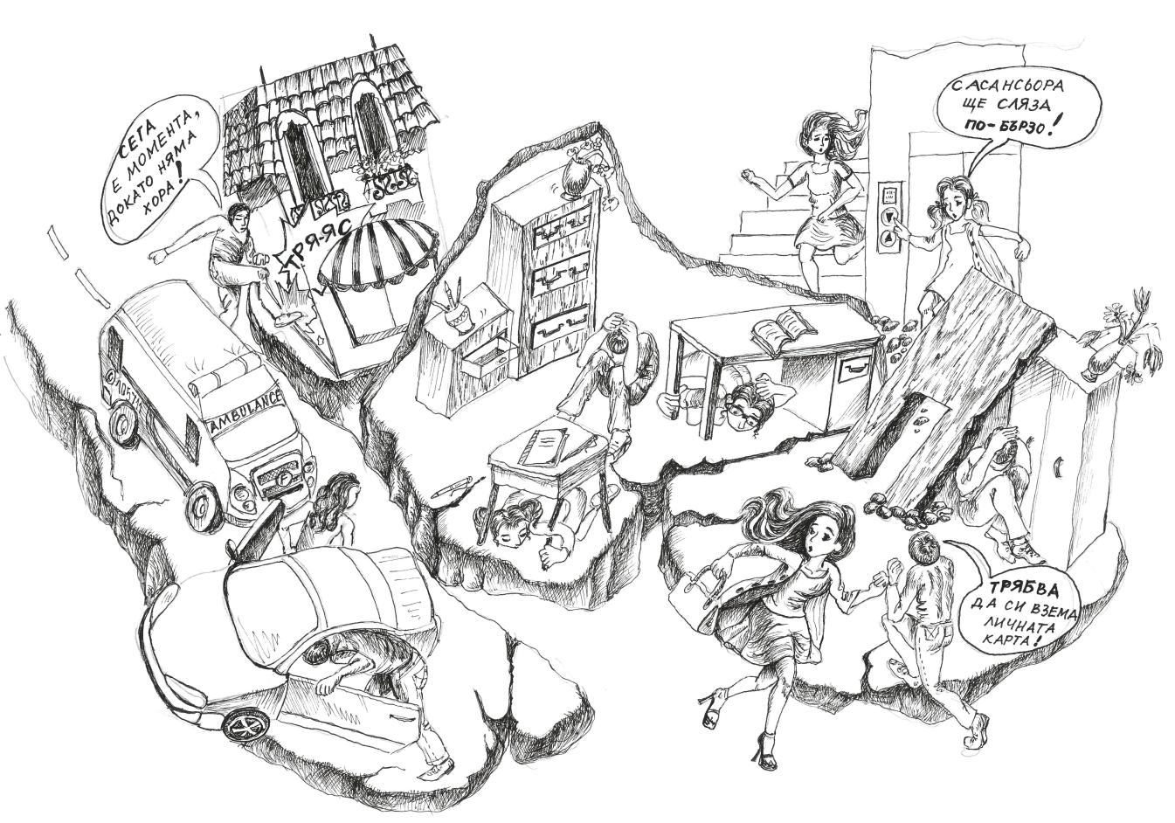
Фиг. 1 ВСМ на тема „Земетресение“

Slide 6
Кой от следните етапи на активното учене
провокира най-вече
Визуално ситуационните модели, са насочени към разбиране и осмисляне на получените знания, така че, използването на информацията по взимане на адекватно решение в дадена бедствена ситуация, да става лесно, независимо от стресовите фактори, които присъстват винаги в условия на опасност и несигурност. Усилията са фокусирани върху превенцията и получаването на необходими знания и умения, преди случването на бедствието, като един от най-успешните начини за управление на риска.

Slide 7
Публикации
1. S. Nedkova, P. Atanasova, Types of people's behavior during a natural disaster earthquake, Industrial technologies, ISSN 1314-9911, Vol. 10 (1), (2023), p. 7-11
2. P. Atanasova, S. Nedkova, Development and application of visualization situation models as part of a methodological toolkit for disaster situations and protection, Annual of Assen Zlatarov University, Burgas, Bulgaria, (2023)- in press

Slide 8
Финансов отчет на проекта
Университет „Проф. д-р Асен Златаров” Научно-изследователска и художествено творческа дейност Финансов отчет на договор НИХ - 490/2023
 | Методически инструментариум по бедствени ситуации и защита
 | Получени средства: 2200,00 лв Изразходени средства: 2200,00 лв Ръководител: гл. ас. д-р Пламена Атанасова Срок на проекта: 1 годинa
№ по ред |  | Сума
1. Към перо „Дълготрайни материални активи”
1.1 |  | 0.00
Общо: |  | 0.00
2. Към перо „Други материали и активи” :
1.1 |  | 0.00
Общо: |  | 0.00
3. Към перо „Програмнии продукти и литература”:
3.1 |  | 0.00
Общо: |  | 0.00
4. Към перо „Външни услуги”:
4.1 | Изработка на десет визуално-ситуационни модели | 1800.00
4.2 | Копирни услуги | 115.00
Общо: |  | 1915.00
5. Към перо „Такси правоучастия”
5.1 |  | 0.00
Общо: |  | 0.00
6. Към перо „Командировки”:
6.1 |  | 0.00
Общо: |  | 0.00
7. Към перо „Заплащане на възнаграждения”:
7.1 | Заплащане на членовете на екипа | 0.00
Общо: |  | 0.00
8. Към перо „Рецензенти”:
8.1 | Заплащане на рецензенти по отчета | 65.00
Общо: |  | 65.00
9. Към перо „Административно/финансово-счетоводно обслужване”:
9.1 | 10% от стойността на договора | 220.00
Общо: |  | 220.00
Общо извършени разходи по проекта: |  | 2200.00

Slide 9
Благодаря за вниманието!

